Slide 1
Bienvenue en formation de Premiers Secours Citoyen
PSC

Slide 2
OBJECTIF GENERAL :
Faire acquérir à toute personne les compétences nécessaires à l’exécution d’une action citoyenne d’assistance à personne, en réalisant les gestes de premiers secours, conformément aux dispositions en vigueur.
PSC
Minimum 7h

Slide 3


La FÉDÉRATION DES SECOURISTES FRANÇAIS CROIX-BLANCHE est présente dans 67 départements sur le territoire métropolitain mais aussi dans les départements et territoires d’Outre Mer, soit 187 associations locales gérées localement par des comités.
Localement, notre comité du Puy-de-Dôme compte 2 associations :
La clermontoise, basée à Issoire
Les Volcans, basée à Lempdes
L’association des Volcans existe depuis 1979.
Notre devise : « SERVIR »

Slide 4


Accueil et présentation
Présentation des apprenants :
Prénom et nom
Expériences de secourisme
Attentes de la formation
Présentation du formateur et de la formation

Slide 5



Le citoyen sauveteur
La loi de 2004, dite de « modernisation de la sécurité civile », faisait du citoyen un acteur majeur de la
Sécurité Civile. Reprise dans l’article L721‐1 du code de la Sécurité Intérieure, elle affirme entre autres que
« Toute personne concourt par son comportement à la sécurité civile. En fonction des situations auxquelles
elle est confrontée et dans la mesure de ses possibilités, elle veille à prévenir les services de secours et à
prendre les premières dispositions nécessaires. »
La loi n°2020‐840 du 3 juillet 2020.
« ... Quiconque porte assistance de manière bénévole à une personne en situation apparente de péril grave et imminent est un citoyen sauveteur et bénéficie de la qualité de collaborateur occasionnel du service public ... ».
Les applications citoyennes

Slide 6
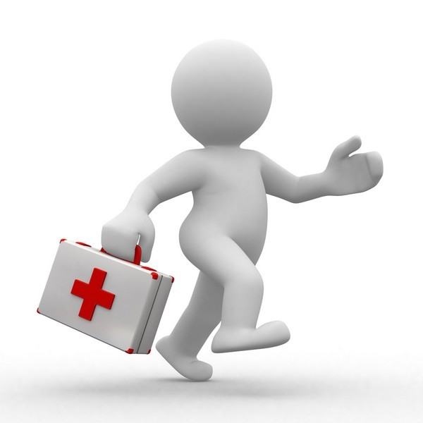
Le citoyen sauveteur
PREVENTION
ALERTER
PRISE en CHARGE
Pré Hospitalière
PROTEGER
SECOURIR
La prévention c’est à la fois dans la vie quotidiennes avec les dangers environnant (Bouilloire, échelles, chaises,…) mais c’est aussi dans notre façon de nous entretenir (Médecin, sport, alimentation)

Slide 7


















PLAN GENERAL

Slide 8
LA PROTECTION
Séquence 01

Slide 9
OBJECTIF de séquence :
Etre capable d’effectuer une protection, en supprimant ou en écartant le danger ou en faisant, si nécessaire, un dégagement d’urgence
La protection
25 min

Slide 10
PLAN
Etude de cas
Synthèse
Protection des populations

Slide 11

Etude de cas
S01
Dans les situations qui vont suivre, identifiez le risque ainsi que les mesures de protection qui pourraient être mises en place.

Slide 12
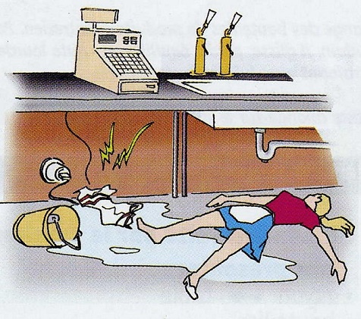
Etude de cas 1
S01

Slide 13
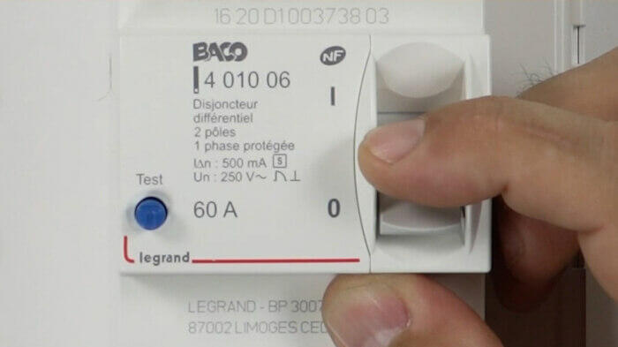
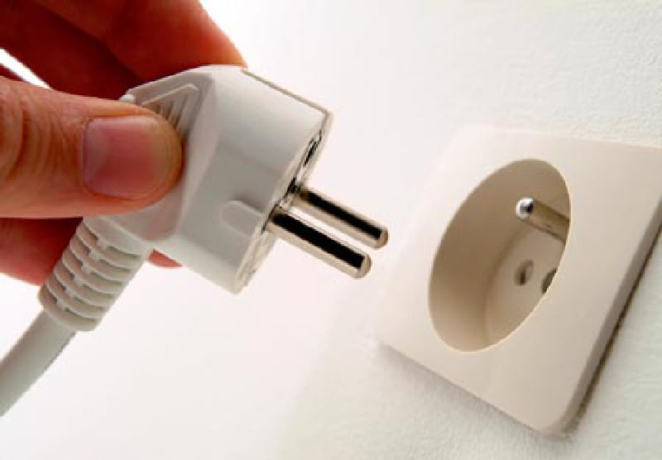
Etude de cas 1
S01
Coupure générale
Débrancher la prise
S’occuper de la victime
Se protéger soi

Slide 14
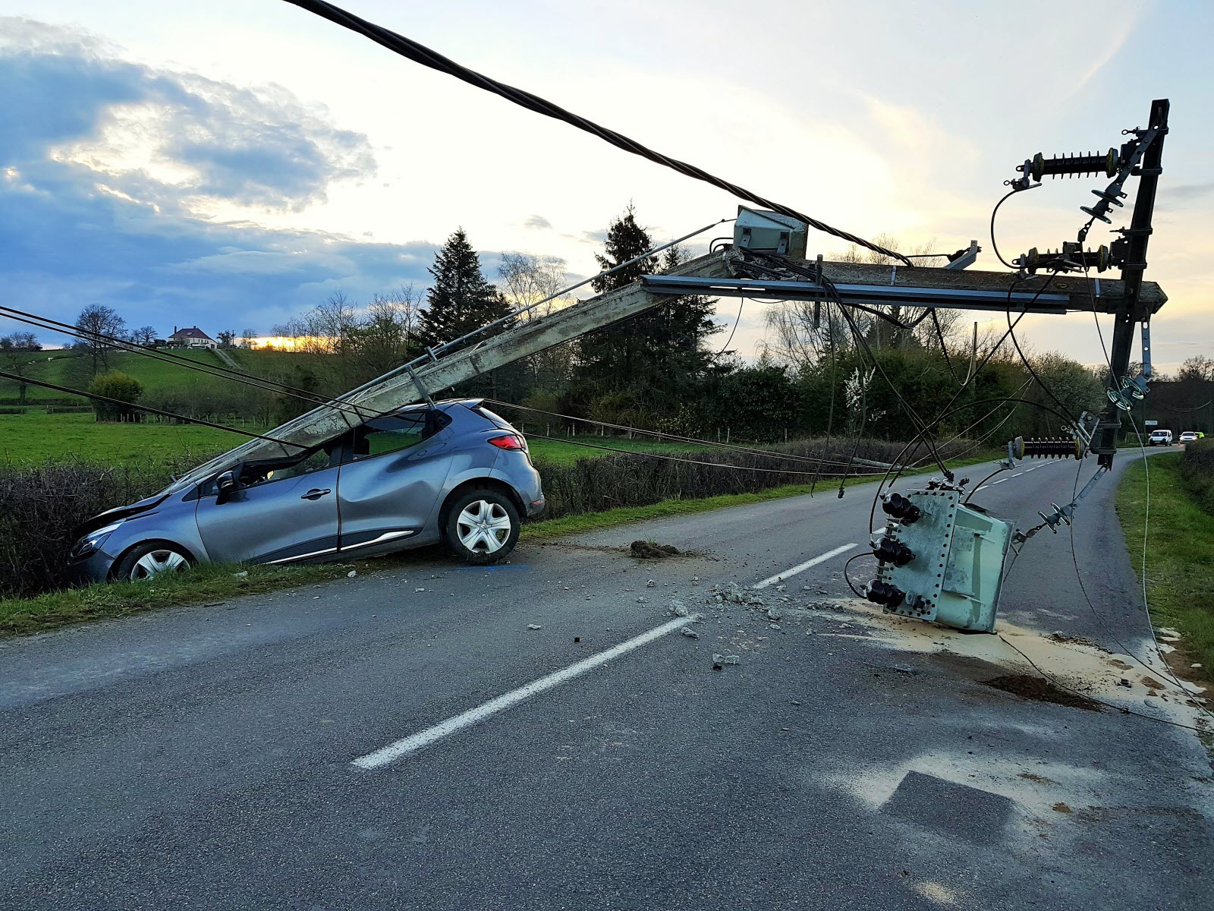
Etude de cas 2
S01

Slide 15
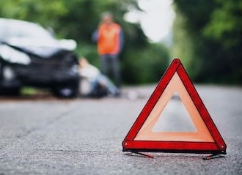

Etude de cas 2
S01
Baliser la zone
Eloigner les personnes présentes et prévenir du danger
Alerter
Protéger les autres

Slide 16
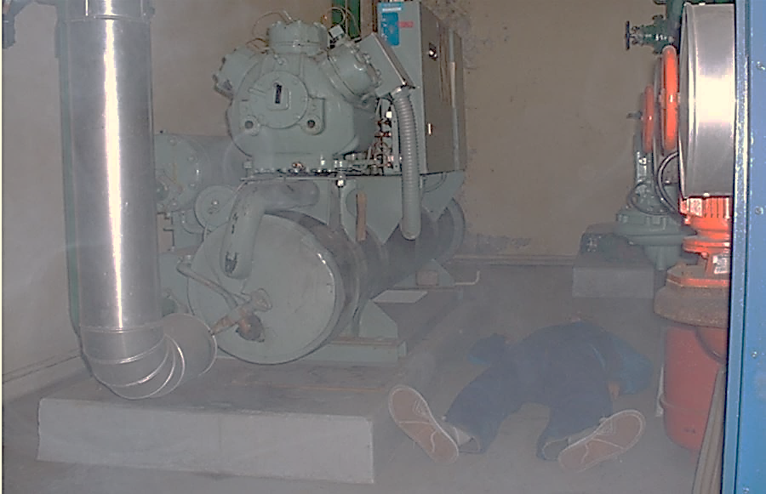
Etude de cas 3
S01

Slide 17
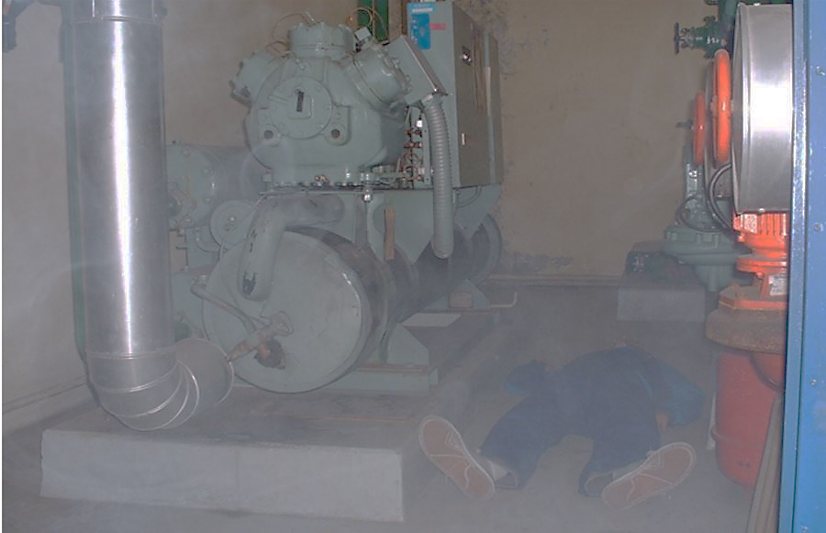
Etude de cas 3
S01
Est-ce que je suis en capacité pour intervenir ?
Si la victime est visible alors dégagement d’urgence. Dans la situation par les chevilles
Rapide et en lieu sure
Protéger la victime

Slide 18
Conduite à tenir protection
S01
DANGER
Le supprimer ou l’ écarter
Oui
Contrôlable ?
Balisage de la zone
Un risque réel pour le secouriste ?
Oui
Non
Un risque réel pour la victime ?
Non
Oui
Prise en charge de la victime
Dégagement d’urgence
Appel secours

Slide 19
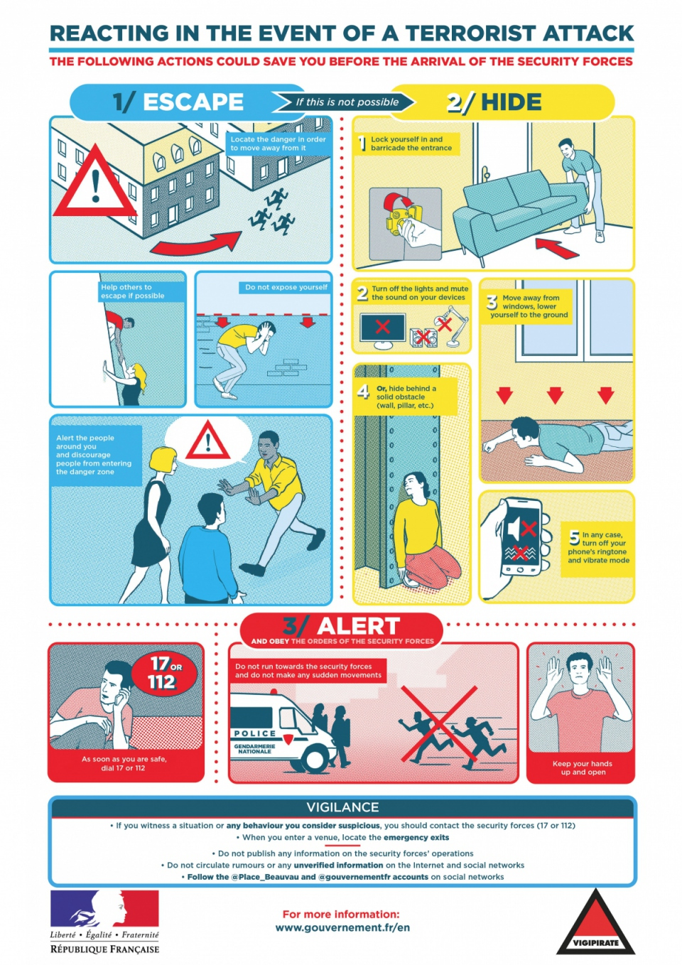
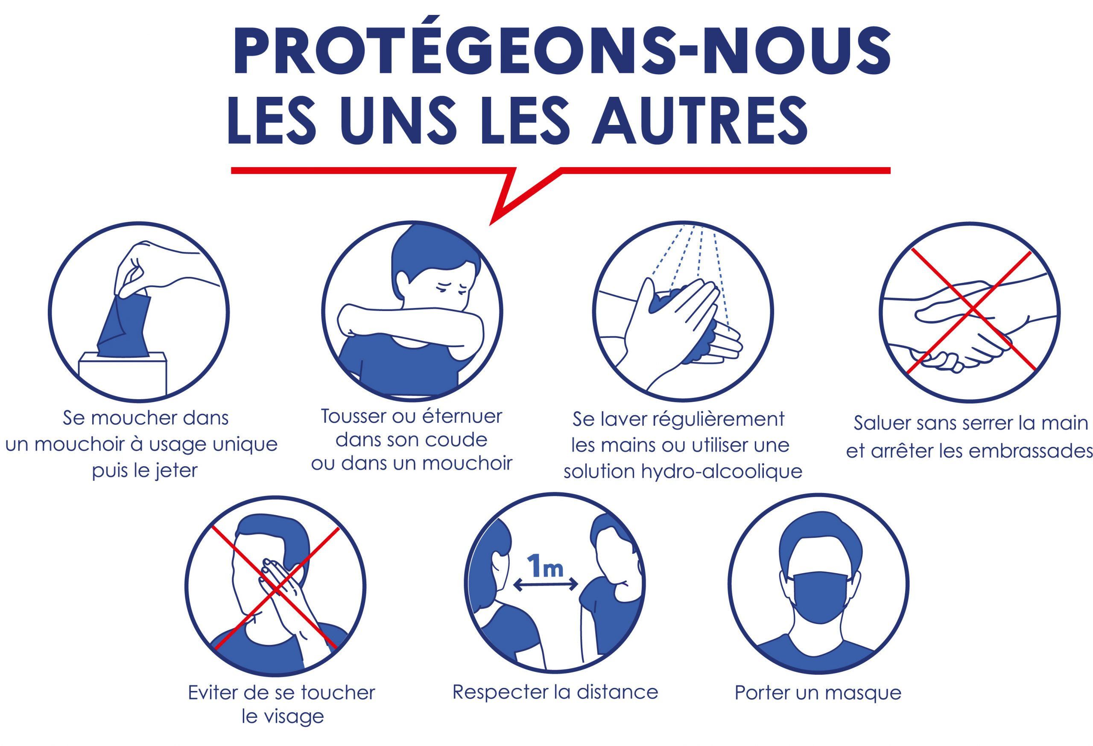
Protection des populations
S01-S02
Attaque terroriste :
Epidémie :

Slide 20
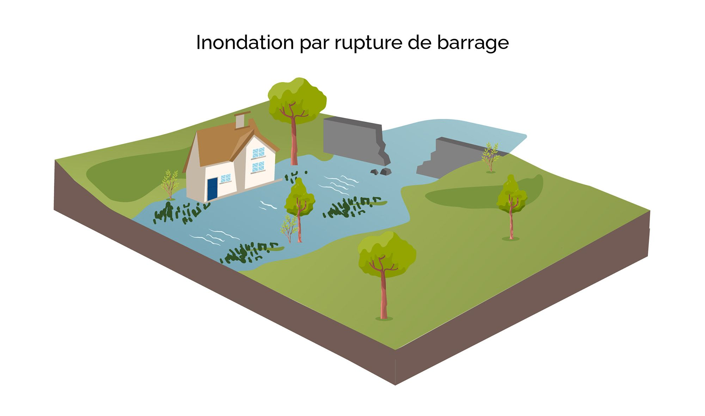
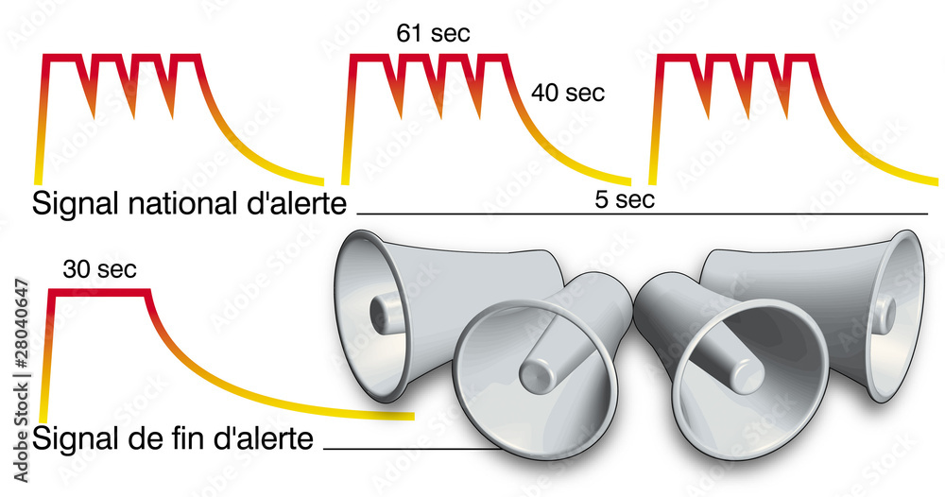
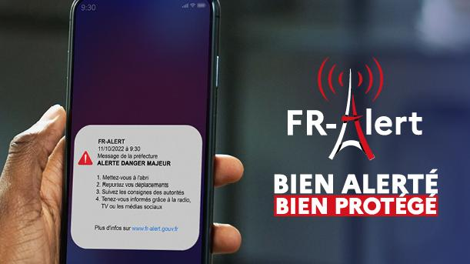
Protection des populations
S01-S02
Cas particulier équipement hydraulique
Signal National d’Alerte
(SNA)

Slide 21
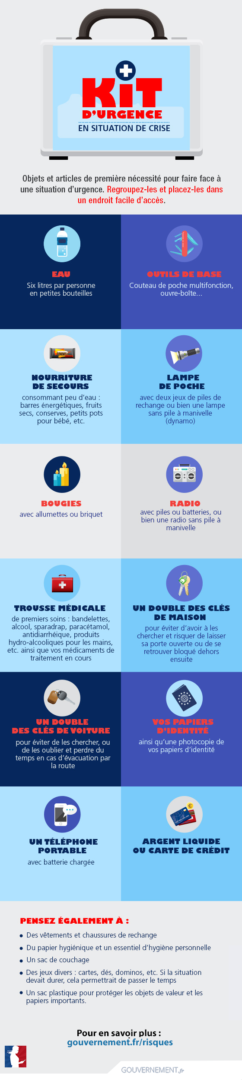
Protection des populations
S01-S02
Alerte ORSEC / Alerte - Ministère de l'Intérieur (interieur.gouv.fr)
Risques Page d'accueil | Gouvernement.fr

Slide 22
L’ALERTE
Séquence 02

Slide 23
OBJECTIF :
Être capable d’appeler les services d’urgence appropriés et de transmettre la bonne information
L’alerte
10 min

Slide 24
PLAN
Pourquoi alerter ?
Quels numéros ?
Quelles informations ?
Synthèse

Slide 25
Pourquoi ?
S02
Informer de la présence d’une ou plusieurs victimes
Informer les services des détresses des victimes
Informer sur les gestes en cours, ou effectués
Déclencher la chaine de secours au besoin

Slide 26

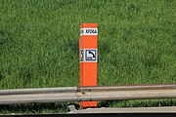
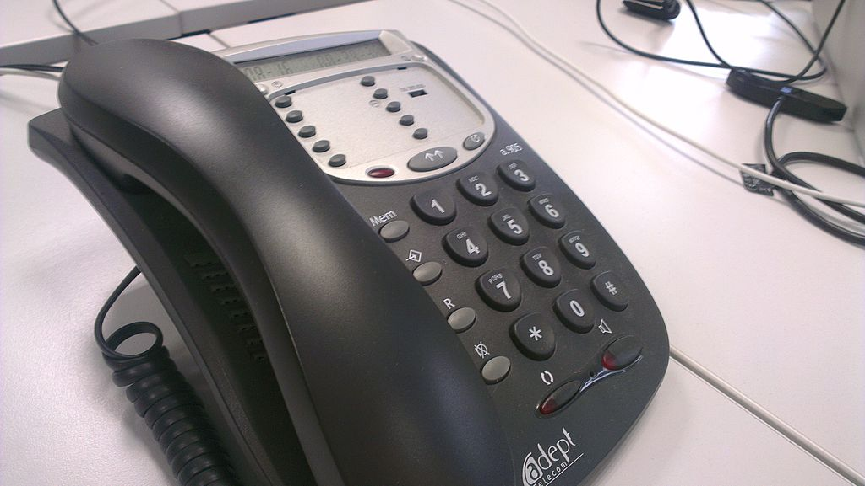
Comment ?
S02
Cette information sera transmise par le sauveteur ou le témoin via :
Transmission rapide ET précise

Slide 27
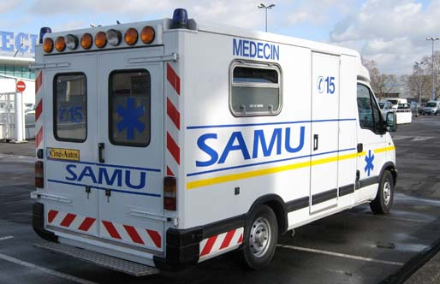
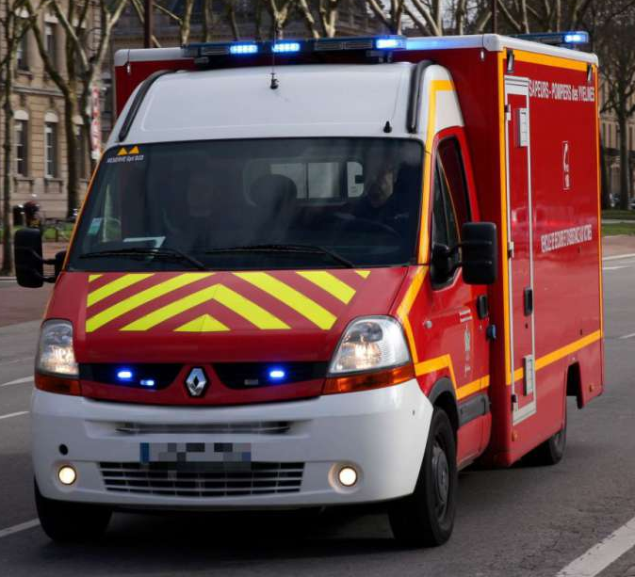
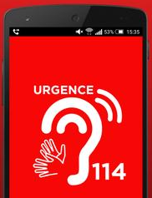

Quels numéros ?
S02
15
18
112

Slide 28

Informations importantes ?
S02
La localisation précise
Le numéro de téléphone appelant
La nature du problème
Le nombre de victime, s’il y en a plusieurs
Ne raccrocher que sur ordre de l’opérateur et suivre les consignes donnés

Slide 29
Conduite à tenir pour l’alerte
S02
Observer et localiser
pour
DECIDER
TROUVER le moyen de communiquer
CHOISIR le service de secours
15-18-112-114
TRANSMETRE
SECOURIR
ou continuer à le faire

Slide 30
L’OBSTRUCTION BRUTALE DES VOIES AERIENNES
Séquence 03

Slide 31
OBJECTIF :
Identifier l’obstruction complète ou partielle et adopter la bonne conduite à tenir
L’Obstruction Brutale des Voies Aériennes (OBVA)
45 min

Slide 32
PLAN GENERAL
Etude de cas
Conduite à tenir pour l’obstruction complète
Conduite à tenir pour l’obstruction partielle
Synthèse

Slide 33
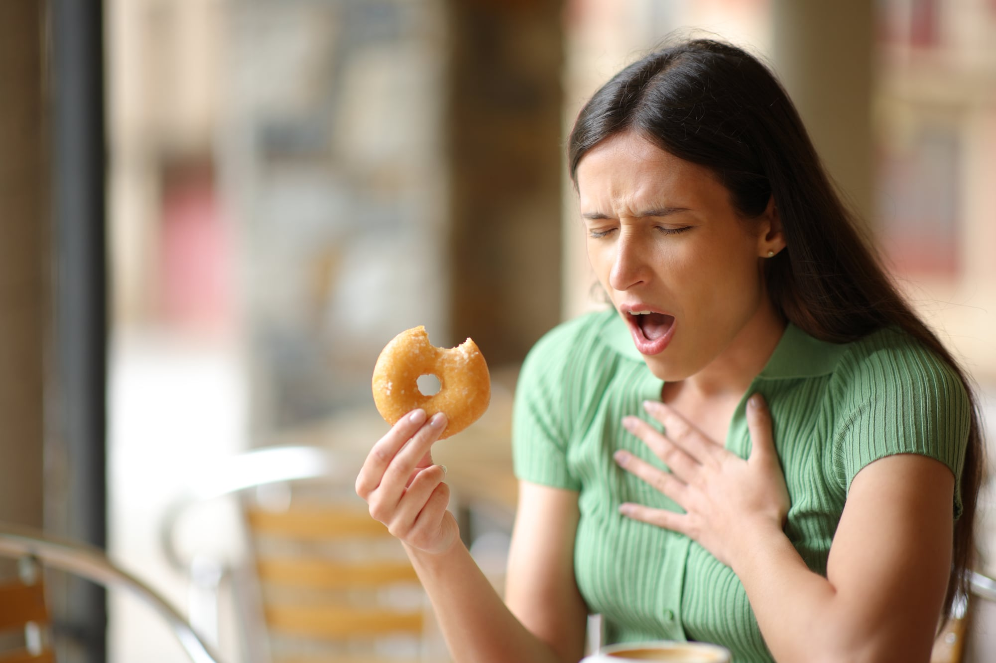
Etude de cas
S03
Signes ?
Causes ?
Risques ?

Slide 34
S03
Définition :
C’est la gêne ou l'empêchement brutal des mouvements de l’air entre l’extérieur et les poumons.
  Partielle si lorsque l’air peut encore atteindre les poumons.
  Signes : La victime tousse, parle, crie
  Complète lorsque l’air ne peut plus atteindre les poumons.
  Signes : La victime ne peut plus parler, crier, tousser, elle garde la bouche ouverte, s’agite et peut devenir rapidement bleue
Définition
Causes
Risques
Signes
CAT

Slide 35



AIMANTS
S03
Causes
Certains facteurs peuvent favoriser l’obstruction (Alcool, drogues, médicaments, hygiène dentaire, maladie neuro-dégénérative)
Risques :
Mettre en jeu la vie de la victime ou entraîner des complications
Définition
Causes
Risques
Signes
CAT

Slide 36

S03
Que feriez vous dans le cas d’une OVA complète ?
Définition
Causes
Risques
Signes
CAT

Slide 37

Conduite à tenir obstruction complète
S03
Constater l’OVA complète
Jusqu’à
Claques dans le dos
Faire vibrer la cage thoracique pour amener une toux qui expulsera le corps étranger
1
5
Reprise du cycle si inefficacité des techniques
Jusqu’à
1
Compressions abdominales
(Adulte et grands enfants)
5
Comprimer les poumons qui vont à leur tour comprimer l’air contenu et donc faire un effet « piston »
OU
Compressions thoraciques
(Femme enceinte, personne obèse, personne alitée et nourrisson )
Si perte de connaissance :
Accompagner au sol
Alerter
Réanimer avec recherche du corps étranger à la fin des compressions
Définition
Causes
Risques
Signes
CAT

Slide 38
Conduite à tenir obstruction partielle
S03
- Positions de confort
- Encourager à tousser
- Avis médical
- Surveiller attentivement
Si toux inefficace ou fatigue alors CAT complète
Définition
Causes
Risques
Signes
CAT

Slide 39
Conduite à tenir OBVA global
S03
Respire t-elle ?
1 à 5 claques dans le dos
1 à 5 compressions abdominales ou thoraciques
Respire t-elle ?
Massage
cardiaque
Repos
Alerte
Surveillance
Définition
Causes
Risques
Signes
CAT

Slide 40
LES HEMORRAGIES EXTERNES
Séquence 04

Slide 41
OBJECTIF:
Etre capable d’identifier une hémorragie externe et d’adopter la bonne conduite à tenir.
Les hémorragies externes
30 min

Slide 42
PLAN
Etude de cas
Conduite à tenir dans le cas des hémorragies externes
Cas particulier

Slide 43
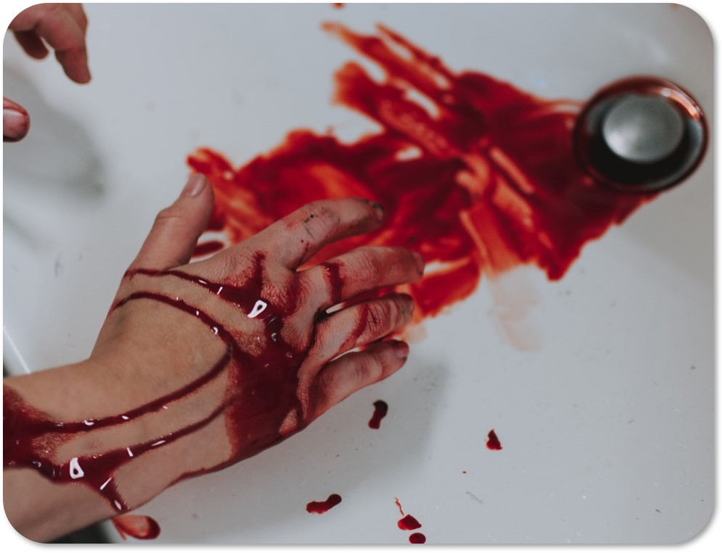
Etude de cas
S04
Signes ?
Causes ?
Risques ?

Slide 44
S04
Définition :
Une hémorragie est une perte de sang prolongée qui provient d'une plaie ou d'un orifice naturel et qui ne s'arrête pas spontanément.
Signe :
Elle imbibe de sang un mouchoir de tissu ou de papier en quelques secondes.
Définition
Causes
Risques
Signes
CAT

Slide 45
S04
Causes :
- Objet coupant, contondant, perforant
- Traumatismes (chutes, choc)
- Maladies (Varices, hémophile)
Risques:
- Pour la victime de perdre trop de sang => décès
- Pour le sauveteur => maladies de sang à sang
Définition
Causes
Risques
Signes
CAT

Slide 46
S04
Que feriez vous dans le cas d’une hémorragie ?
Définition
Causes
Risques
Signes
CAT

Slide 47
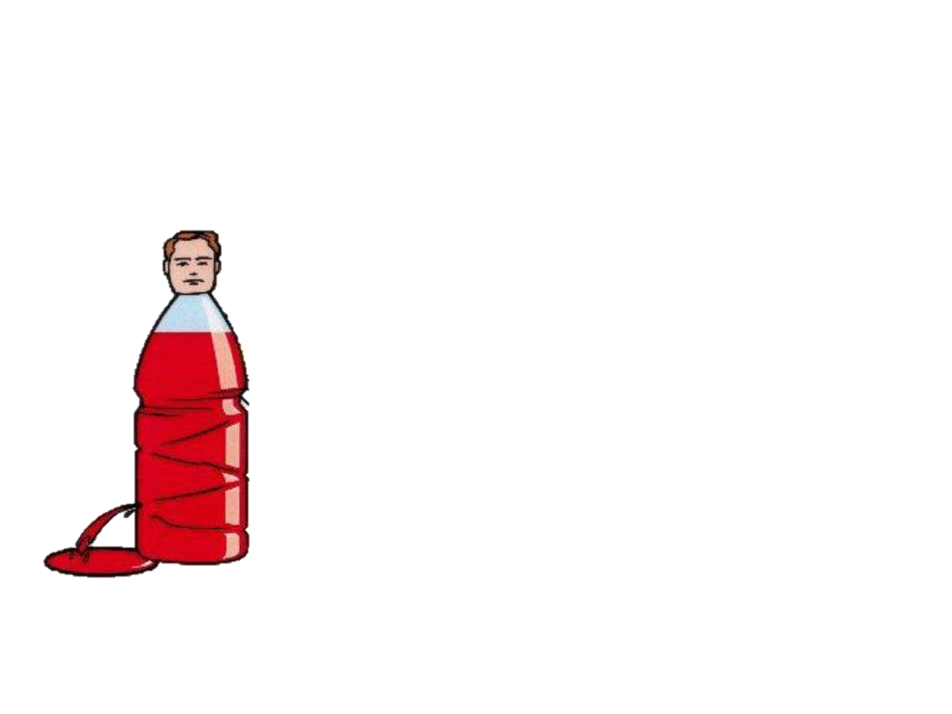

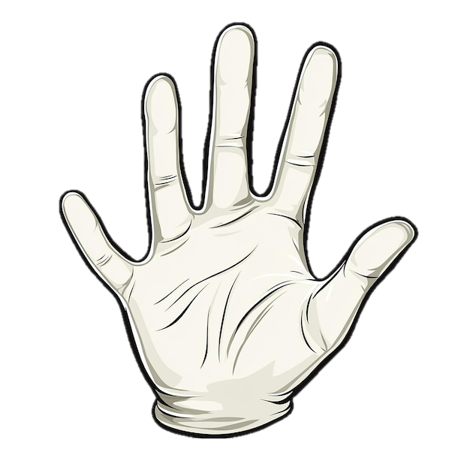

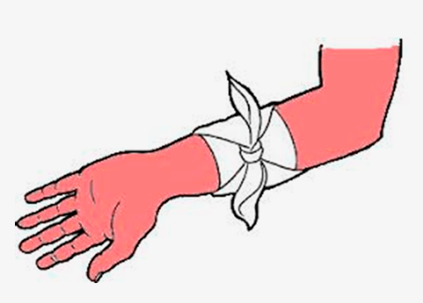
Compression manuelle
S04
Constater l’hémorragie
Compression manuelle
Idéalement par la victime
Si possible
Si impossible
Si efficace
ALLONGER
ALERTER
Protéger, Surveiller
Pansement compressif
Si inefficace
Définition
Causes
Risques
Signes
CAT

Slide 48
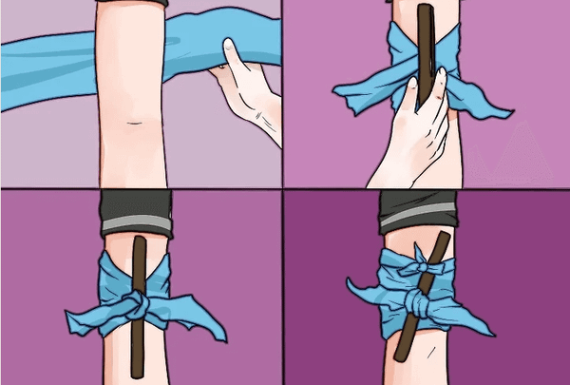
Garrot
S04
Constater l’hémorragie
Impossibilité d’appuyer ou
Nombreuses victimes
Pansement compressif
Si inefficace
ALLONGER
Garrot
ALERTER
Protéger, Surveiller
Définition
Causes
Risques
Signes
CAT
Notes:
Pour le garrot, il existe deux modèles improvisés :
en priorité le modèle de tourniquet improvisé;
mais si une barre ou un bâton est indisponible,
la solution avec une boucle fonctionne aussi
Les garrots industriels font aujourd’hui partie du programme et sont intéressant car plus facile à utiliser.

Slide 49
Conduite à tenir hémorragies
S04
Constater l’hémorragie
Impossibilité d’appuyer ou
Nombreuses victimes
Compression manuelle
Idéalement par la victime
Si possible
Si impossible
Si efficace
ALLONGER
ALLONGER
Garrot
Pansement compressif
Si inefficace
ALERTER
Protéger, Surveiller
Définition
Causes
Risques
Signes
CAT

Slide 50

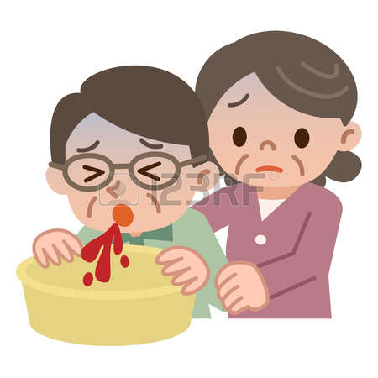
S04
Autre orifice naturel
Définition
Causes
Risques
Signes
CAT
Cas particuliers

Slide 51
LES PLAIES
Séquence 05

Slide 52
OBJECTIF :
Etre capable d’identifier une plaie simple ou une plaie grave et d’adopter la bonne conduite à tenir.
Les plaies
14 min

Slide 53
PLAN
Etude de cas
Conduite à tenir dans le cas des plaies

Slide 54
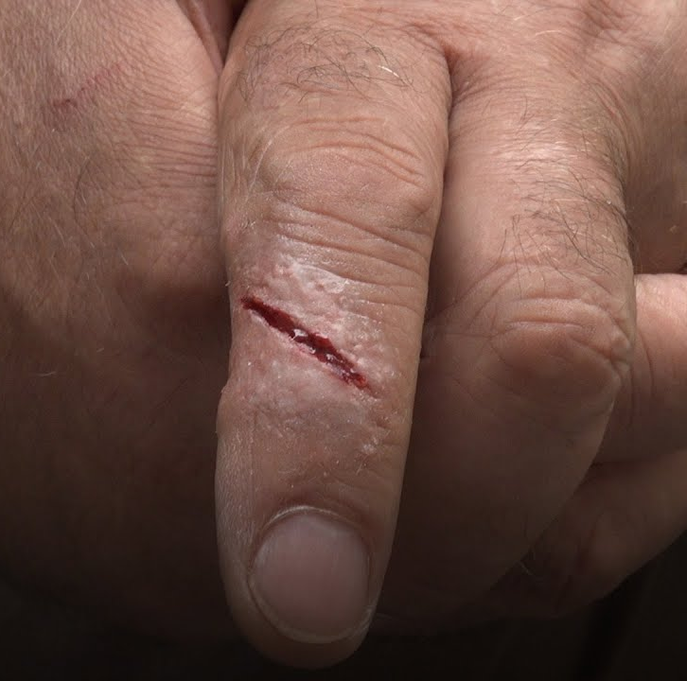
Etude de cas
S05
Signes ?
Causes ?
Risques ?

Slide 55
S05
Définition :
La plaie est une lésion de la peau, revêtement protecteur du corps, avec une atteinte possible des tissus situés dessous.
Causes :
Eraflure, petite coupure, objet tranchant ou perforant, morsures, piqures, projectiles, traumatisme
Risque :
Une plaie, suivant son importance et sa localisation, peut être à l’origine d’une aggravation immédiate de l’état de la victime par hémorragie ou par défaillance de la respiration.
Elle peut être aussi à l’origine d’une infection secondaire dont le tétanos.
Définition
Causes
Risques
Signes
CAT
Cas particuliers

Slide 56
Plaies simple
S05
Il s’agit d’une petite coupure superficielle, d’une éraflure saignant peu
Conduite à tenir :
Se laver les mains puis nettoyage à l’eau avec ou sans savon
Désinfecter à l’aide d’un antiseptique éventuellement (Absence de point d’eau)
Protéger à l’aide d’un pansement et avis médical pour vaccination et si zone chaude ou rouge dans les jours qui suivent.
Définition
Causes
Risques
Signes
CAT
Cas particuliers

Slide 57
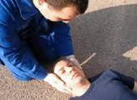
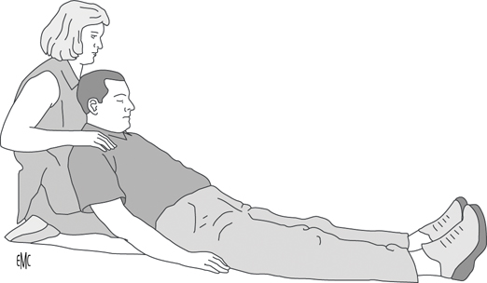
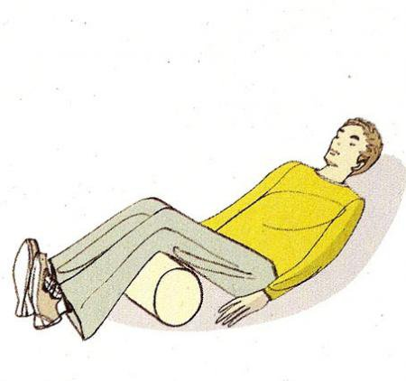
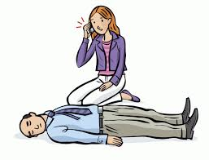
Plaies graves
S05
hémorragie associée ;
Un mécanisme pénétrant : objet tranchant ou perforant, morsures, projectiles ;
Sa localisation : thoracique, abdominale, oculaire ou proche d’un orifice naturel ;
Conduite à tenir :
Thoracique
Abdominale
Œil
Autre plaie grave
Définition
Causes
Risques
Signes
CAT
Cas particuliers

Slide 58
LES BRULURES
Séquence 06

Slide 59
OBJECTIF :
Etre capable d’arroser à l’eau une brûlure venant de se produire, d’identifier sa gravité afin de recourir à un avis médical
Les brûlures
15 min

Slide 60
PLAN
Etude de cas
Conduite à tenir dans le cas des brûlures
Cas particuliers

Slide 61
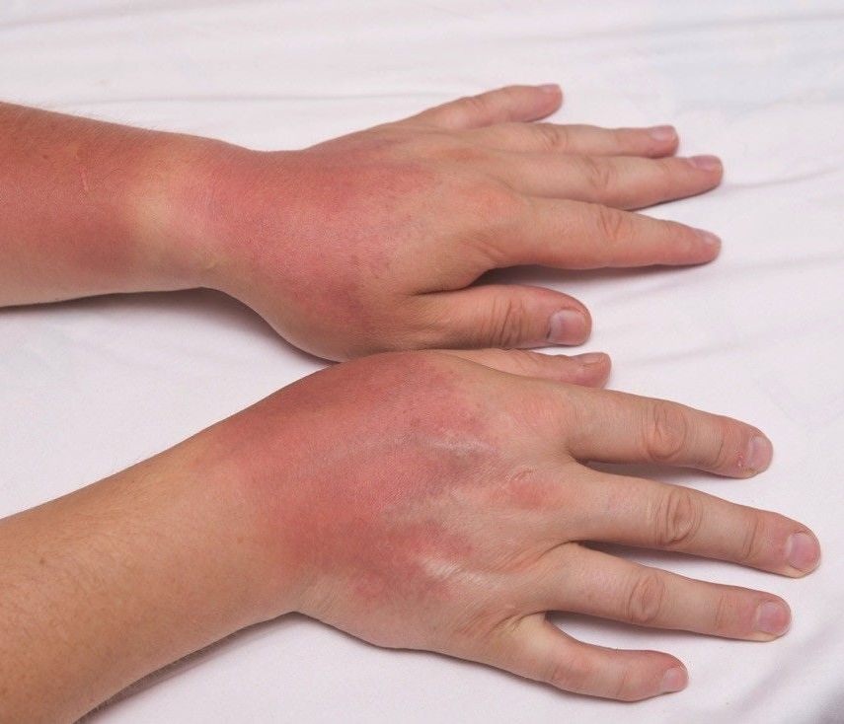
Etude de cas
S06
Signes ?
Causes ?
Risques ?

Slide 62
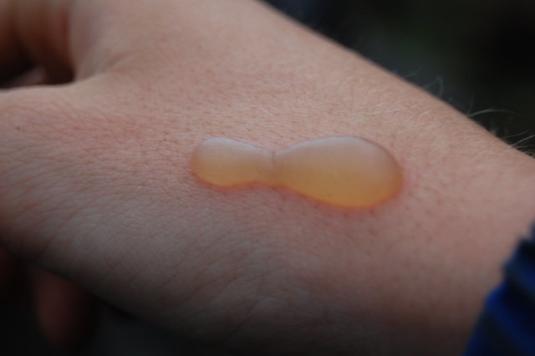
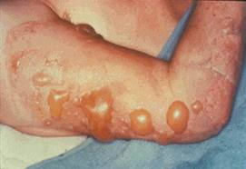
S06
Définition :
La brûlure est une lésion de la peau, des voies aériennes ou digestives.
Simple
Grave
Couleur
Aspect rouge / rosé adulte
Aspect noirâtre / blanc
½ paume de main de la victime
Cloque(s)
Toute partie du corps hors orifice naturel, visage et articulations
Orifice naturel, visage et articulations
Localisation
Douleur
Douleur faible à moyenne
Douleur nulle ou insupportable
Définition
Causes
Risques
Signes
CAT
Cas particuliers

Slide 63
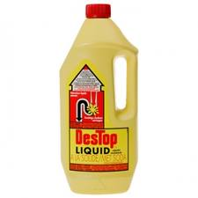



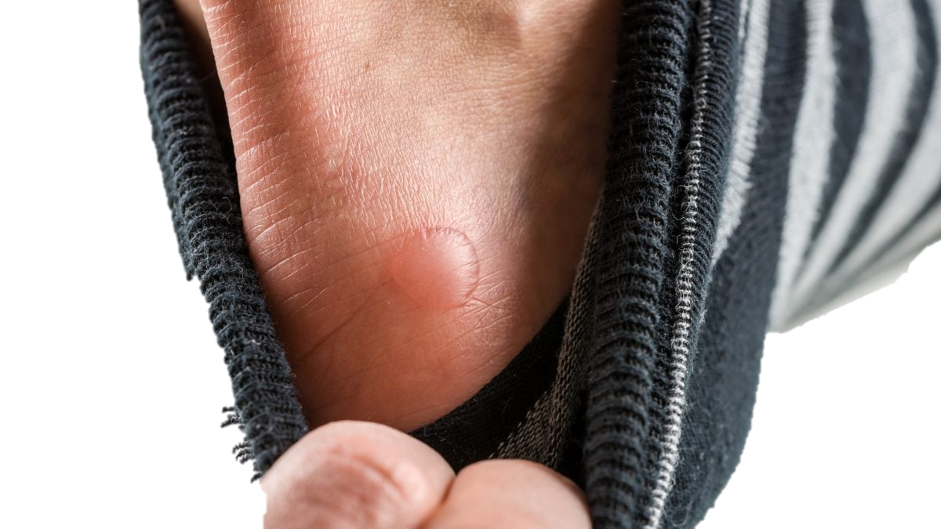

S06
Causes
Définition
Causes
Risques
Signes
CAT
Cas particuliers

Slide 64
S06
Risques
Défaillance circulatoire / respiratoire
Douleur
Infection
Séquelles physiques et fonctionnelles
Définition
Causes
Risques
Signes
CAT
Cas particuliers

Slide 65
S06
Que feriez vous dans le cas d’une brûlure ?
Définition
Causes
Risques
Signes
CAT
Cas particuliers

Slide 66
Conduite à tenir brûlures
S06
Arroser la zone
dans les 30 min
sur 10 min environ
Enlever les vêtements, bijoux si possible
SIMPLE
GRAVE
Refroidissement jusqu’à disparition douleur
EVALUATION
ALERTER
Suivre les consignes
PROTEGER par un pansement stérile ou film alimentaire
/!\ Ne pas percer les cloques
REPOS
Protéger, Surveiller
/!\ Laisser la brûlure visible
Avis médical
Définition
Causes
Risques
Signes
CAT
Cas particuliers

Slide 67
Brûlures graves
S06
La brûlure doit être considérée comme grave si elle est d’origine :
Mais aussi dans le cas de :
Rougeur étendue chez l’enfant
Définition
Causes
Risques
Signes
CAT
Cas particuliers

Slide 68

Brûlures graves
S06
CHIMIQUE par contact
Arroser immédiatement et abondamment à l’eau
Ôter les vêtements imbibés de produits, en se protégeant
Pour l’œil, ne pas faire couler l’eau dans l’autre
CHIMIQUE par ingestion
Ne jamais faire vomir ou boire
Position ½ assise
Conserver l’emballage du produit en cause
Définition
Causes
Risques
Signes
CAT
Cas particuliers

Slide 69
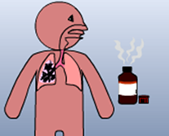
Brûlures graves
S06
ELECTRIQUE
Ne jamais toucher la victime avant de supprimer le risque
Arroser la zone visiblement brûlée à l’eau
INHALATION de vapeur caustique
Position assise
Alerter immédiatement
Définition
Causes
Risques
Signes
CAT
Cas particuliers

Slide 70
LES TRAUMATISMES
Séquence 07

Slide 71
OBJECTIF :
Devant une victime qui se plaint d’un traumatisme, être capable de l’interroger et d’éviter toute mobilisation pour empêcher une aggravation, en attendant l’arrivée des secours
Les traumatismes
20 min

Slide 72
PLAN
Etude de cas
Conduite à tenir pour les traumatismes

Slide 73
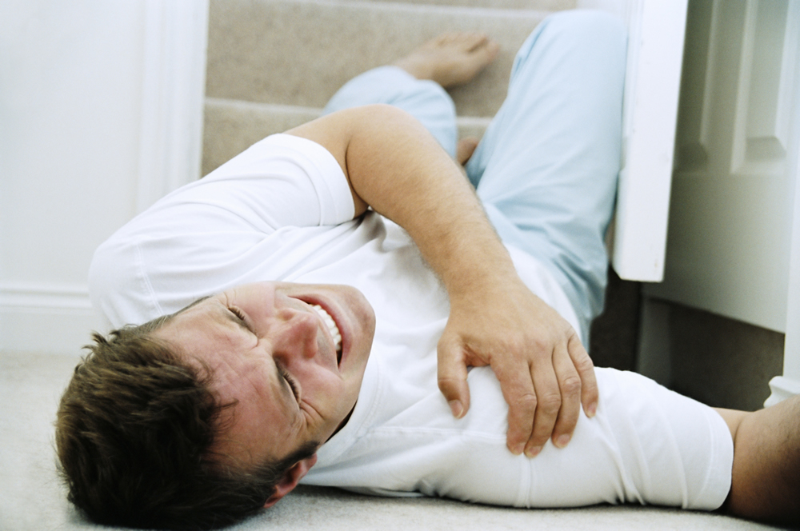
Etude de cas
S07
Signes ?
Causes ?
Risques ?

Slide 74
S07
Définition :
Les traumatismes sont des lésions des os (fractures), des articulations (entorses ou luxations), des organes ou de la peau.
Signes :
Une douleur vive, une difficulté ou une impossibilité de bouger, éventuellement accompagnées d’un gonflement ou d’une déformation de la zone atteinte.
Causes :
Les traumatismes peuvent être le résultat d’un choc, d’un coup, d’une chute ou d’un faux mouvement et peuvent atteindre toutes les parties du corps.
Définition
Causes
Risques
Signes
CAT
Cas particuliers

Slide 75
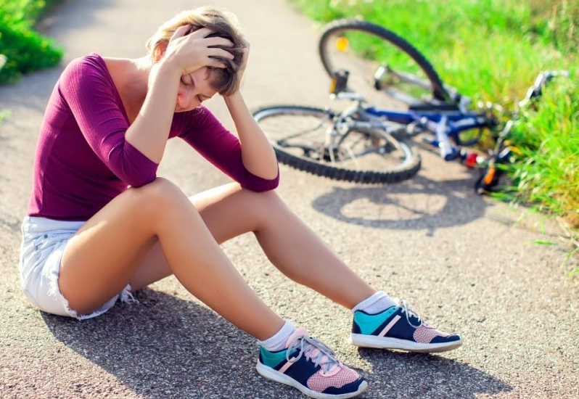
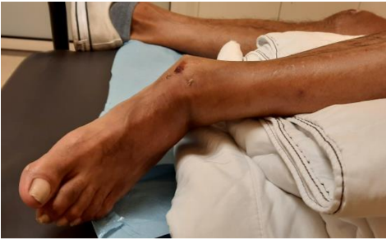
Conduite à tenir traumatismes
S07
J’ai mal au cou
TRAUMATISME
avec douleur au COU
FRACTURE de membre DEPLACE
SIGNES de traumatisme AUTRE
Ne pas mobiliser la tête
Ne pas réaligner
Ne pas mobiliser la partie atteinte
ALERTER
ALERTER
ALERTER
Maintien de la tête si possible
SURVEILLER
SURVEILLER
SURVEILLER

Slide 76
LES MALAISES
Séquence 08

Slide 77
OBJECTIF :
Après avoir mis la victime au repos, être capable de recueillir et transmettre les informations afin d’obtenir un avis médical
Les malaises
25 min

Slide 78
PLAN
Métaplan
Conduite à tenir pour les malaises
Cas particuliers

Slide 79

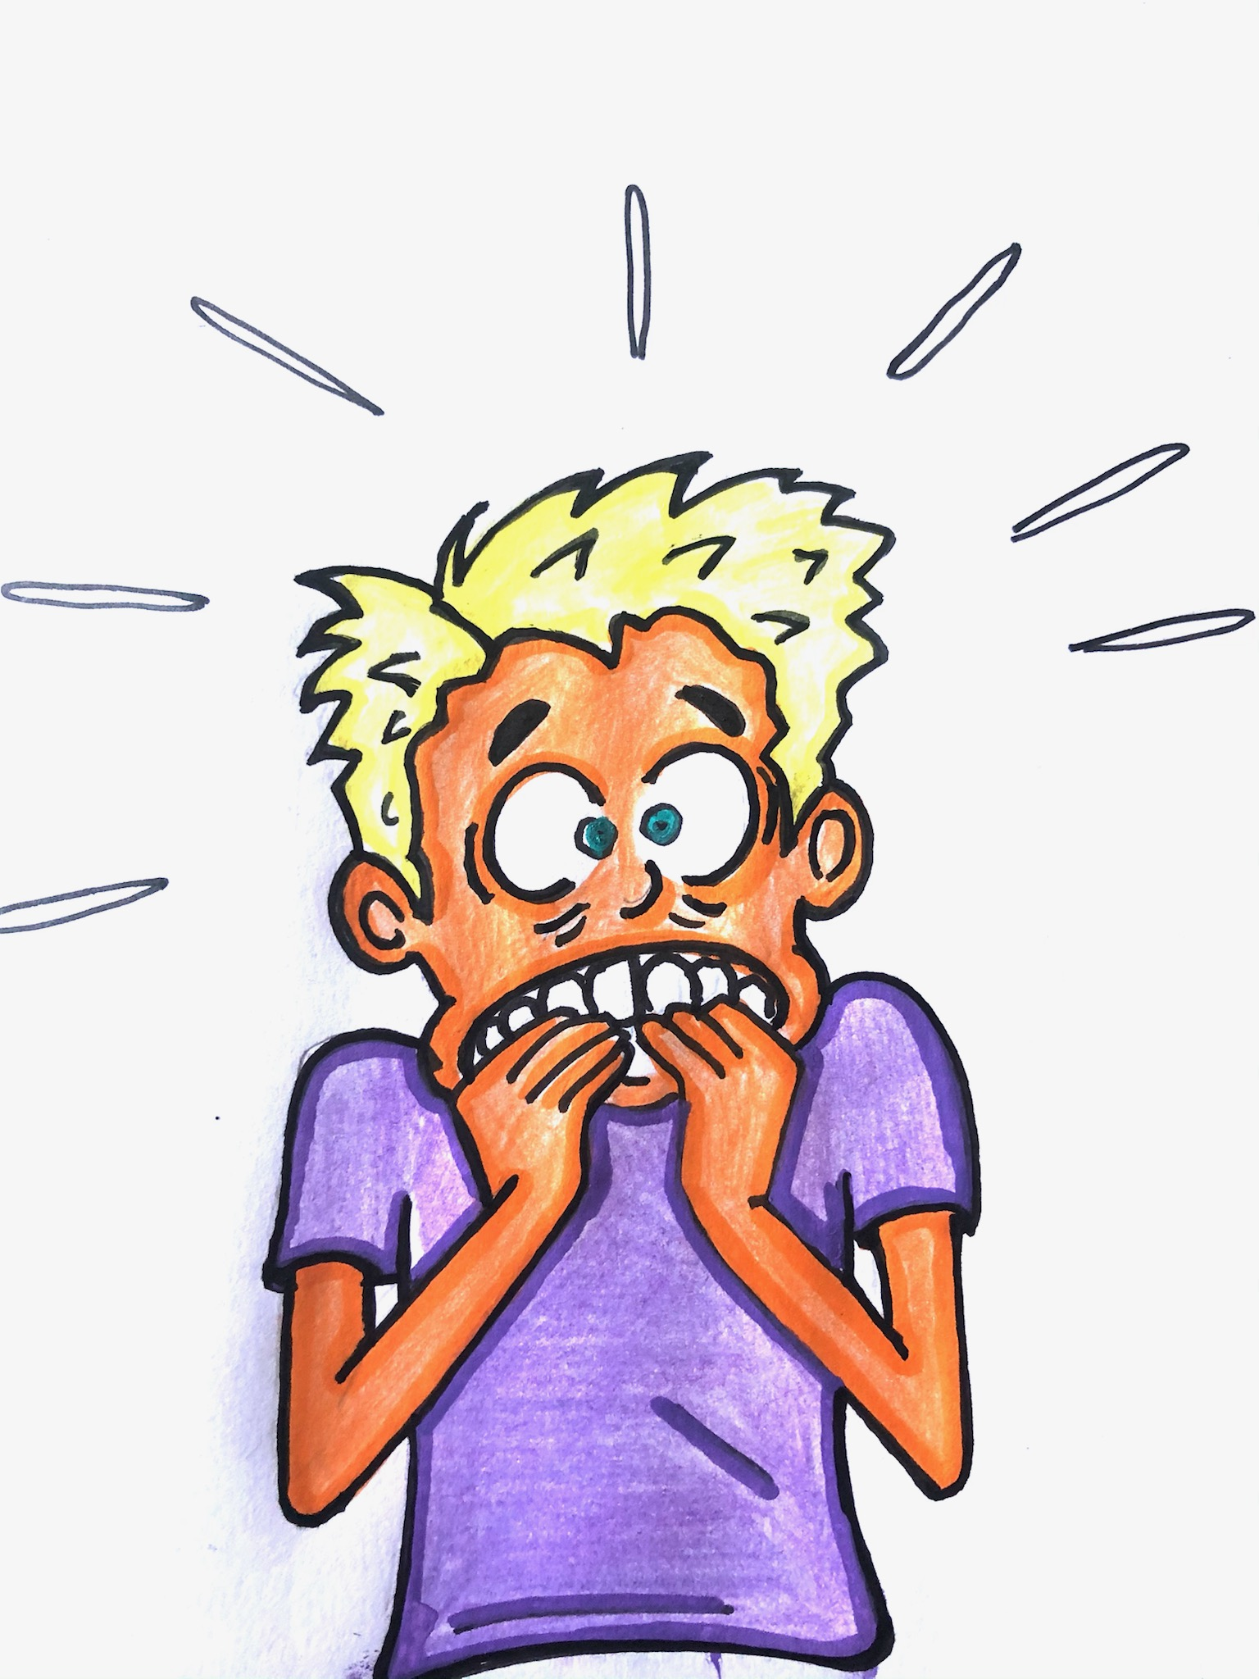
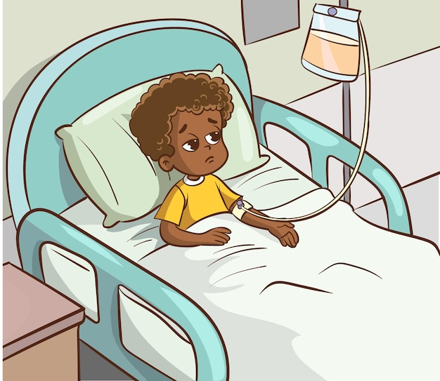
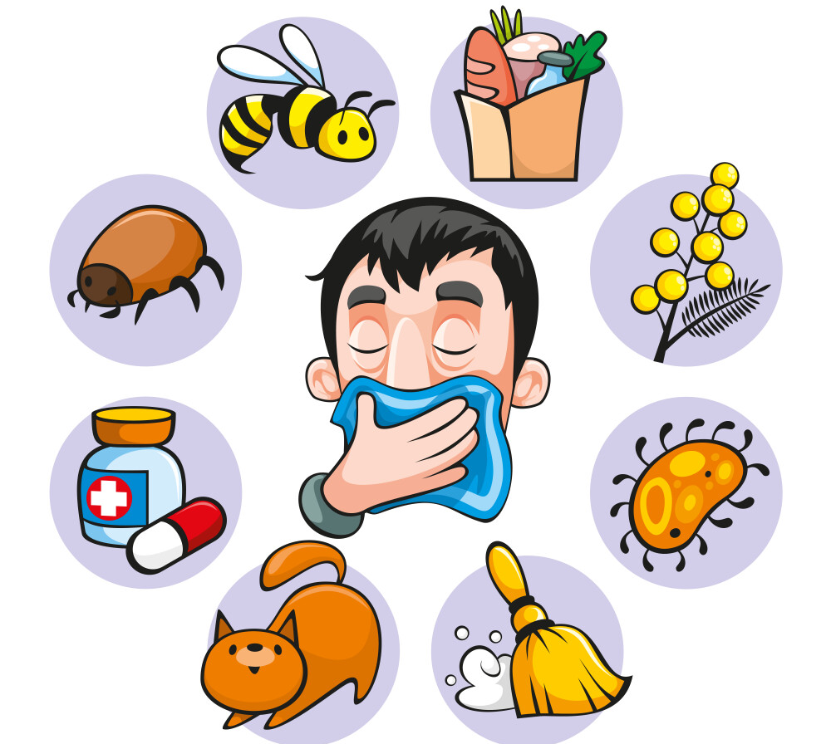
S08
Définition :
Le malaise est une sensation pénible traduisant un trouble du fonctionnement de l’organisme, sans pouvoir en identifier obligatoirement l’origine. Cette sensation, parfois répétitive, peut être fugace ou durable, de survenue brutale ou progressive.
La victime, consciente, ne se sent pas bien et présente des signes inhabituels
Causes
Maladie
Définition
Causes
Risques
Signes
CAT
Cas particuliers

Slide 80

Travail individuel
S08
Sur chaque feuille qui vous est distribuée, vous noterez un signe de malaise, puis vous viendrez à tour de rôle disposer la feuille sur le tableau là où le formateur vous le demandera.

Slide 81
S08
ACCIDENT CARDIAQUE
Définition
Causes
Risques
Signes
CAT
Cas particuliers

Slide 82
S08
AVC
Définition
Causes
Risques
Signes
CAT
Cas particuliers

Slide 83
S08
MALAISE
VAGAL
Définition
Causes
Risques
Signes
CAT
Cas particuliers

Slide 84
S08
AUTRE
TYPE
Définition
Causes
Risques
Signes
CAT
Cas particuliers

Slide 85
S08
ACCIDENT CARDIAQUE
AVC
AUTRE
TYPE
MALAISE
VAGAL

Slide 86
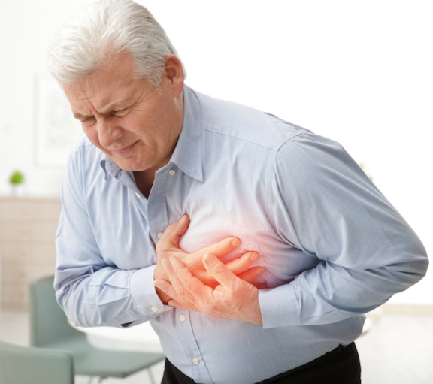
S08
ACCIDENT CARDIAQUE
- Douleur à la poitrine
ACCIDENT CARDIAQUE
Définition
Causes
Risques
Signes
CAT
Cas particuliers

Slide 87
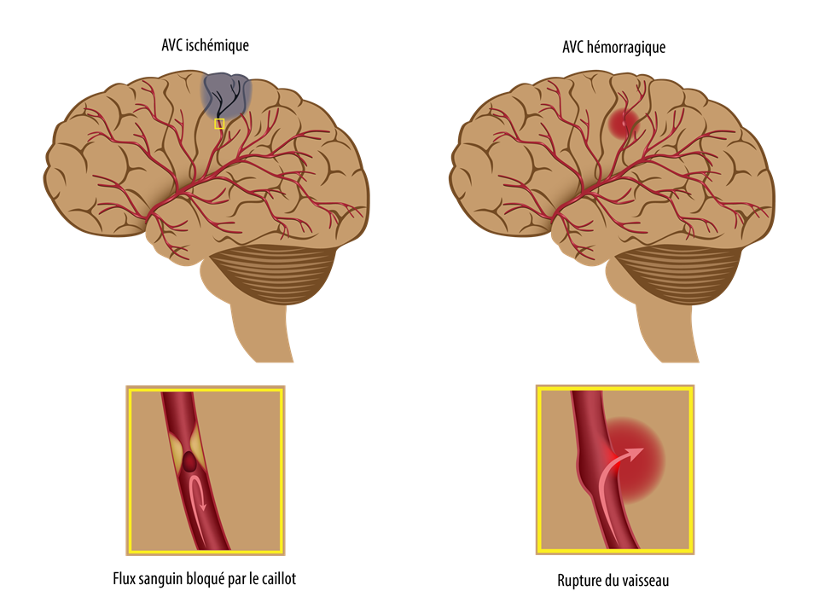
S08
Accident Vasculaire Cérébral (AVC)
Déformation de la face
Perte de la vision
Difficulté de langage
Mal de tête sévère et inhabituel
Perte d’équilibre
Faiblesse ou paralysie d’un bras
AVC
Définition
Causes
Risques
Signes
CAT
Cas particuliers

Slide 88
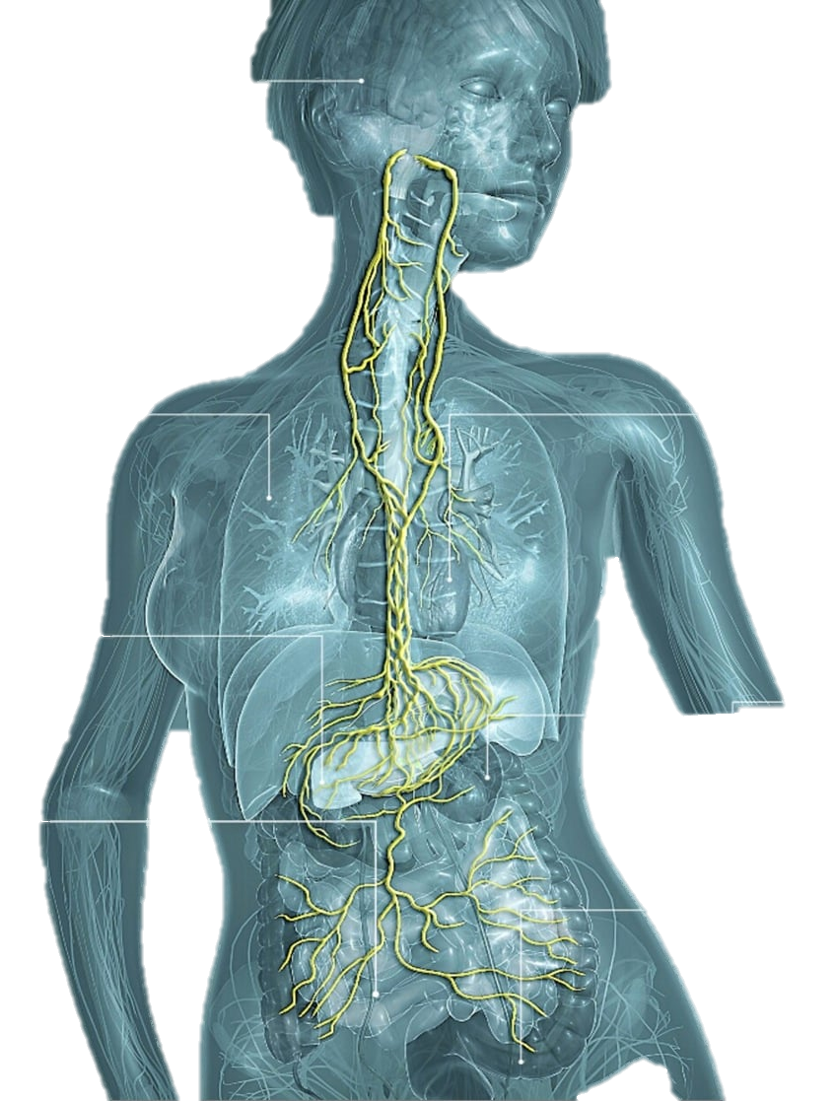
S08
MALAISE VAGAL
Victime qui déclare en faire régulièrement
Etourdissement
Nausées
Sueur
Points noirs devant les yeux
Sensation de chaleur
Sentiment de perte de connaissance
MALAISE
VAGAL
Définition
Causes
Risques
Signes
CAT
Cas particuliers

Slide 89

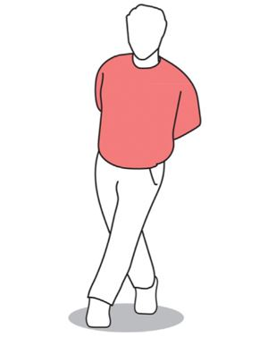
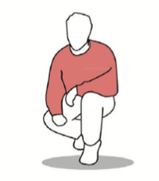
S08
PREVENTION des MALAISES VAGAUX
1
2
3
Définition
Causes
Risques
Signes
CAT
Cas particuliers

Slide 90
S08
AUTRES TYPES
Douleur abdominale
Difficultés à respirer
Sensation de froid
Sueur
Pâleur
Fièvre >37,8°C
Courbatures
Fatigue intense
AUTRE
TYPE
Définition
Causes
Risques
Signes
CAT
Cas particuliers

Slide 91
Conduite à tenir malaises
S08
ACCIDENT CARDIAQUE
Accident Vasculaire Cérébral (AVC)
MALAISE VAGAL
AUTRES TYPES
Mettre au repos
Manœuvres physiques
ALERTER
Rassurer
Se renseigner
(Age, durée, antécédents, traitements)
Rassurer
Se renseigner
(Age, durée, antécédents, traitements)
Surveiller
ALERTER
Définition
Causes
Risques
Signes
CAT
Cas particuliers

Slide 92
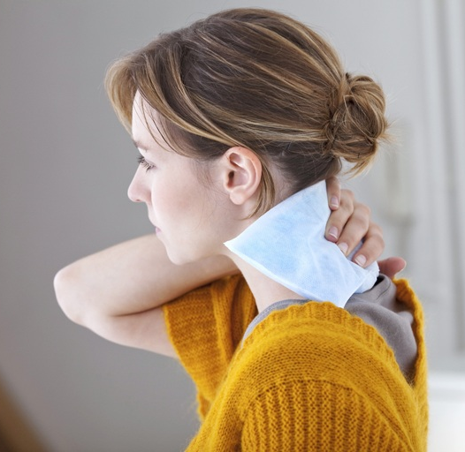
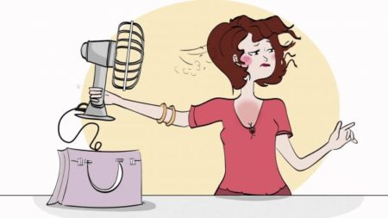


S08
MALAISES liés à la CHALEUR
Définition
Causes
Risques
Signes
CAT
Cas particuliers

Slide 93
LA PERTE DE CONNAISSANCE
Séquence 09

Slide 94
OBJECTIF :
Etre capable d’identifier une perte de connaissance et d’adopter la bonne conduite à tenir
La perte de connaissance
25 min

Slide 95
PLAN
Question ouverte
Conduite à tenir dans le cas de la perte de connaissance

Slide 96
S09
Qu’est ce qu’une perte de connaissance et que feriez vous ?

Slide 97
S09
Définition :
Une personne a perdu connaissance lorsqu'elle ne répond et ne réagit à aucune sollicitation verbale ou physique et respire.
Causes :
Traumatique, médicale ou toxique.
Risque :
Une perte de connaissance peut évoluer vers l'arrêt respiratoire et l'arrêt cardiaque.
Définition
Causes
Risques
Signes
CAT
Cas particuliers

Slide 98






La Libération des Voies Aériennes (LVA)
S09
J’ élève le menton vers le haut
Je regarde la conscience
Je bascule la tête en arrière
10 S
Définition
Causes
Risques
Signes
CAT
Cas particuliers

Slide 99

La Position Latérale de Sécurité (PLS)
S09
3
2
1
7
Je mets ma main sur le ventre pour vérifier sa respiration
6
4
5
Si traumatisme du dos et du cou ou un doute : Laissez sur le dos
Définition
Causes
Risques
Signes
CAT
Cas particuliers

Slide 100

Conduite à tenir victime inconsciente qui respire
S09
Victime qui ne répond pas Et ne réagit pas
A l’aide au secours
ALLONGER sur le dos
Si aucun traumatisme
LVA
Sur 10s
Si traumatisme
Position Latérale de Sécurité
/!\ Côté gauche pour femmes enceintes et personnes en surpoids
ALERTER
SURVEILLER la respiration
Définition
Causes
Risques
Signes
CAT
Cas particuliers

Slide 101
L’ARRET CARDIAQUE
Séquence 10

Slide 102
OBJECTIF:
Etre capable d’identifier un arrêt cardiaque et d’adopter la bonne conduite à tenir
L’arrêt cardiaque
16 min

Slide 103
PLAN
Question ouverte
Conduite à tenir dans le cas de l’arrêt cardiaque

Slide 104
S09
Qu’est ce qu’une perte de connaissance et que feriez vous ?

Slide 105

S10
Définition :
Une personne est en arrêt cardiaque lorsque son cœur ne fonctionne plus ou fonctionne d’une façon anarchique, ne permettant plus d’assurer l’oxygénation du cerveau.
Définition
Causes
Risques
Signes
CAT
Cas particuliers

Slide 106
S10
Les causes :
Chez l’adulte, l’arrêt cardiaque est le plus souvent causé par certaines maladies du cœur.
Chez l’enfant, l’arrêt cardiaque est le plus souvent d’origine respiratoire.
Risque :
Le risque d’un arrêt cardiaque est la mort de la victime en quelques minutes.
Définition
Causes
Risques
Signes
CAT
Cas particuliers

Slide 107

Chance de survie et temps
S10
Chaque minute qui passe sans masser
=
Chance de survie diminuer
1 minute de gagné c’est 10% de survie en plus
Définition
Causes
Risques
Signes
CAT
Cas particuliers

Slide 108

Le massage cardiaque
S10
Définition
Causes
Risques
Signes
CAT
Cas particuliers

Slide 109

La chaine de survie
S10
+ 40% de chance de survie
Définition
Causes
Risques
Signes
CAT
Cas particuliers

